Slide 1
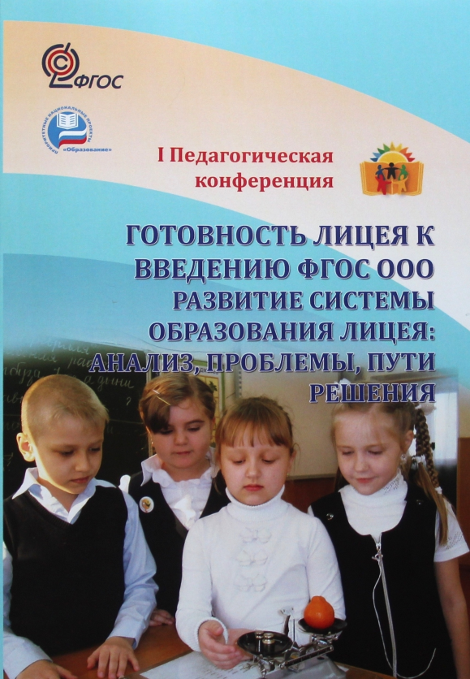
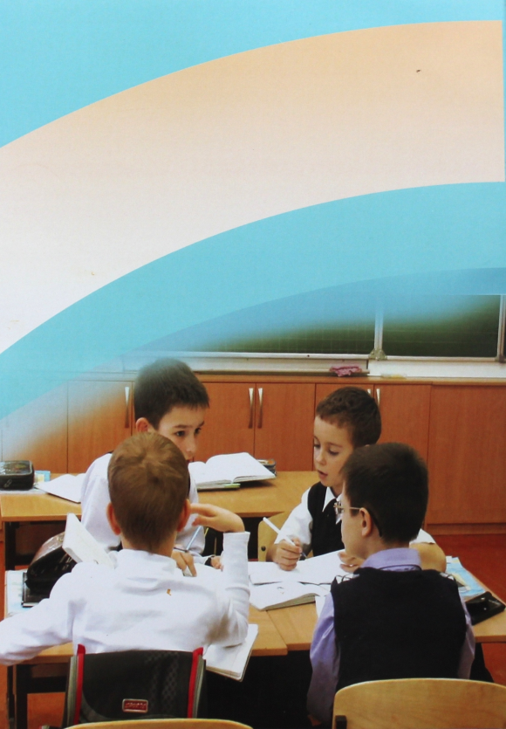
Краткий отчёт первого года краевой инновационной площадки «Развитие критического мышления школьников в условиях медиаобразования»
Авторы:
Борисова Л.И., Тарасова И.А., 2016 год

Slide 2
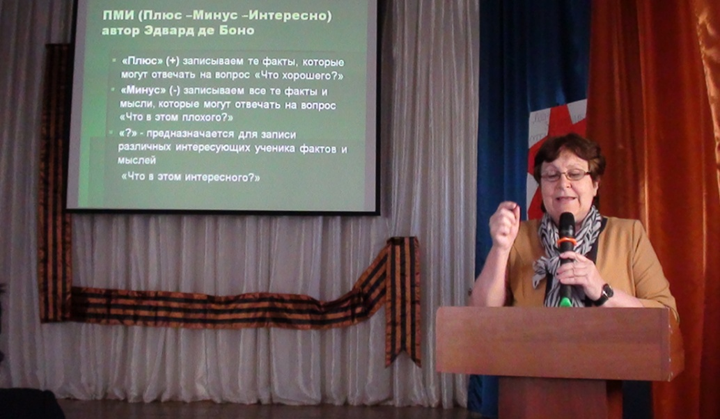
Образование, рассчитанное на перспективу, должно строиться на основе двух неразлучных принципов:
умения быстро ориентироваться
в стремительно растущем потоке информации
и находить нужное;
умения осмыслить и применить полученную
информацию.
(Из выступления на семинаре научного руководителя эксперимента профессора СКФУ Т.Н.Тарановой)

Slide 3
Резолюция НМС От 03.02.2016 года
1. В срок до 20 февраля психологической группе лицея подготовить блок методик исследования и провести мониторинг исследования компетентности педагогов и учеников в развитии критического мышления.
2. В конце марта 2016 года провести семинар по основам критического мышления и медиаобразования - Т.Н.Таранова, д.п.н., профессор, Л.И.Борисова, заместитель руководителя.
3. В марте 2016 года провести заседание МО учителей по изучению понятийного аппарата и основных принципов в обучении развития критического мышления учеников.

Slide 4
Резолюция НМС От 03.02.2016 года
Начиная с 2016-2017 учебного года продолжить
на всех параллелях мониторинг исследования
компетентности педагогов и школьников по развитию
критического мышления в динамике.
2. Подготовить «круглый стол» по практическому применению технологии критического мышления в условиях медиаобразования – ответственные Л.И.Борисова, Т.Н.Таранова, д.п.н., профессор, учителя–новаторы, руководители МО,
администрация лицея.

Slide 6
Уровень развития критического мышления
в седьмых классах

Slide 7
Структура урока
в концепции развития критического мышления
Этапы | Характеристика
Вызов (ликвидация чистого листа) | Ученик ставит перед собой вопрос: «Что я знаю по данной теме?» Возможна работа с вопросами по данной проблеме урока и др.
Осмысление (реализация осмысления) | На данной стадии ученик под руководством учителя с помощью своих товарищей ответит на те вопросы, которые сам поставил перед собой на первой стадии.
Рефлексия (размышление) | Размышление, обобщение того, что узнал ученик на уроке по данной проблеме.

Slide 8
Правила технологии
развития критического мышления
Правила | Значение
Задавайте вопросы | Вопросы могут служить мотивацией к изучению нового материала, могут способствовать лучшему закреплению изученного.
Анализируйте идеи, тексты. | Анализ - это исходная мыслительная операция, с которой начинается процесс мышления. Исследуемый процесс раскладывается на части. Анализ осуществляется по нескольким направлениям, с помощью значков в тексте. «V»- «уже знал», «+» - новое, «-» - думал иначе, «?»- «не понял вопроса»
Исследуйте факты, доказательства | Активизируется мыслительная деятельность у учащихся, формирование заинтересованности к изучаемому объекту.
Высказывайте свои мысли, идеи, предложения | Это может говорить о погруженности учащихся и их интересе к данному материалу.

Slide 9
Фестиваль - 2016
№ п/п | Тема | ФИО | Класс | кабинет | Дата
1. | Урок английского языка: «Виртуальное путешествие по Британским островам» | Миловидова Евгения Сергеевна | 6-А | №202 | 23 марта 2016 г., 5-й урок 12-00
2. | Урок-дискуссия «Векторы» | Нартова Светлана Ивановна | 8-А | №203 | 26 апреля, 8-А, 12-55
4. | Урок-дискуссия «Международные отношения и внешняя политика СССР в 30-е гг. XX века» | Сурхаева Зайнаб Курбановна | 11-Б | №405 | 21 апреля 2016 г., 3-й урок, 10-15
5. | Урок-исследование в технологии критического мышления «Органические вещества» | Черненко Лидия Николаевна | 9-Г | №207 | 22 апреля 2016, 5-й урок, 12-00
6. | Урок в технологии критического мышления по теме «Железо» | Голубева Инна Борисовна | 9-А | №308 | 15 апреля 2016, 2-й урок, 09-20

Slide 10
7. | Урок-дискуссия на актуальную тему «Моё отношение к генно- модифицированным продуктам» | Мамонова Ирина Владимировна | 11-Б | №209 | апреля, 3-й урок, 10-15
8. | Метапредметный урок с технологией критического мышления «Антарктида – континент мира и науки» | Юсупова Вера Георгиевна | 5-А кл. | №410 | 21 апреля, 5-й урок, 12-00
9. | Метапредметный урок в технологии критического мышления «Глобальная компьютерная сеть - Интернет» | Волкова Ирина Юрьевна | 9-В класс | №303 | 28 апреля, 09-20
10. | Внеклассное мероприятие по теме «Добро или Зло?» | Василенко Карина Михайловна | 2-В | №212 | 21 апреля, 13-40
11. | Внеурочное мероприятие «Пасхальный звон» | Усынина Олеся Игоревна | 4-Д | №214 | 22 апреля, 13-40
12. | Развитие критического мышления на уроках чтения | Лисина Ольга Петровна | 3-Д | №211 | 26 апреля, 13-40
13. | Урок «Окружающий мир» | Малахова Татьяна Анатольевна | 2-Г | №309 | 19 апреля, 13-40

Slide 11
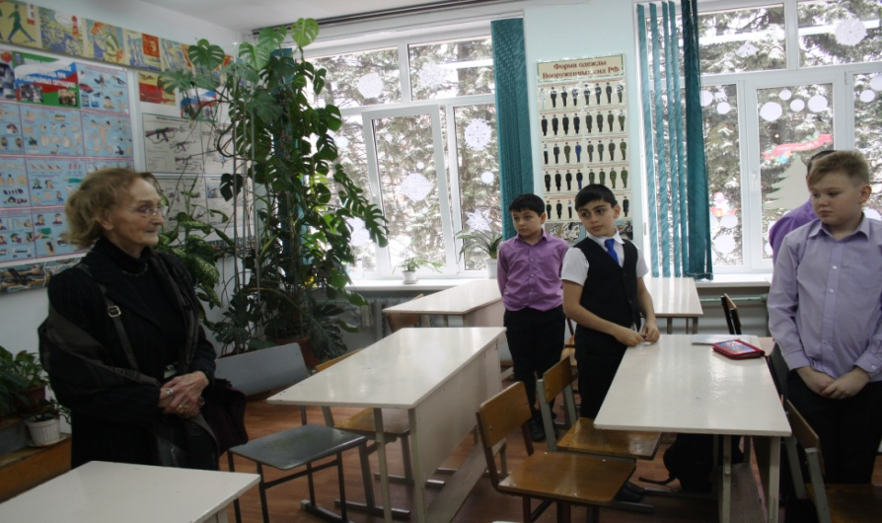
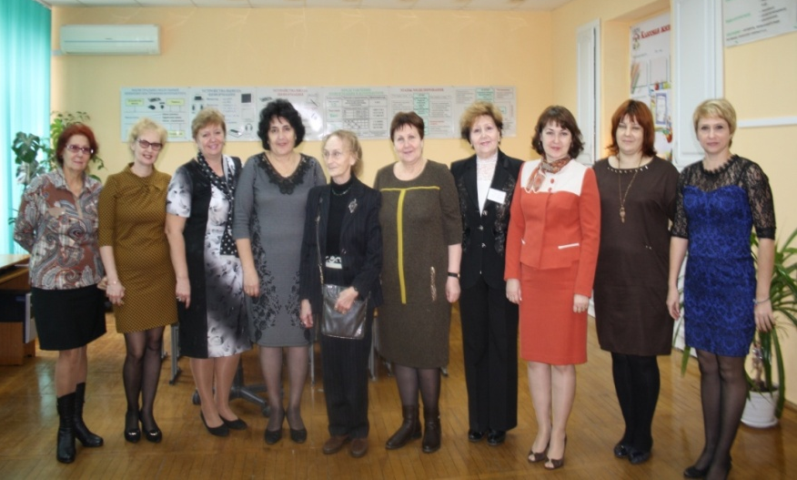
Встреча
с профессором Римского университета Ля Сапиенца
Сиреной Марией Виджетти:
«Обмен опытом во взглядах на вопрос развития критического мышления школьников
в условиях медиаобразования»

